Slide 1




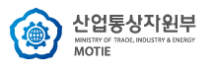

한남대학교
지역특화 청년무역전문가양성사업
( Glocal Trade Experts incubating Program )
2014. 05.

Slide 2

GTEP 사업 개요
한남대학교 GTEP사업단 개요 및 현황
한남대학교 GTEP사업단 실적(7기)
지방자치단체와의 연계 사업
GTEP 8기 요원 선발

Slide 3
GTEP 사업 개요
공식명칭
○ 국문: 글로벌 무역전문가 양성사업 -> 지역특화 청년무역전문가양성사업으로 변경
○ 영문: Glocal Trade Experts incubating Program ( 약어: GTEP )
목적
○ 무역전문인력 양성을 통한 인적 인프라 구축으로 무역 1조불 조기 달성
○ 이론중심 교육을 실무 및 현장중심 교육으로 전환하여 기업요구에
부응하는 무역인력 양성
추진배경
○ 정부-기업-대학의 연계를 통한 전문 무역인력 양성
○ 청년무역인력 양성에 대한 업계/정부/대학의 지속적인 요구 증대
○ 글로벌 환경을 리드할 수 있는 전문성과 현장성을 갖춘 무역인력 필요

Slide 4
GTEP 사업 개요
추진방향
○ 기존 TI (Trade Incubator) 사업 -> [글로벌 무역 전문가 양성사업] ->
[지역특화 청년무역전문가양성사업] 으로 명칭 변경함에 있어 무역인재 양성
○ 사업기간을 1년으로 설계하여 요원의 전문성 강화
○ 사업지원 대상을 전국단위로 광역화 – 7기 사업 전국 24개 대학 사업진행
추진체계
○ 전국 대학을 대상으로 하는 산학 연계형 무역인력 양성사업
○ 산업통상자원부(전, 지식경제부) : 사업총괄
○ 한국무역협회(KITA) : 사업운영 및 집행 [기본교육실시]
○ 사업단 (각 대학) : 사업단운영 및 사업참여 [심화교육실시]
○ EC21 : 현장무역실습 [현장교육실시]

Slide 5
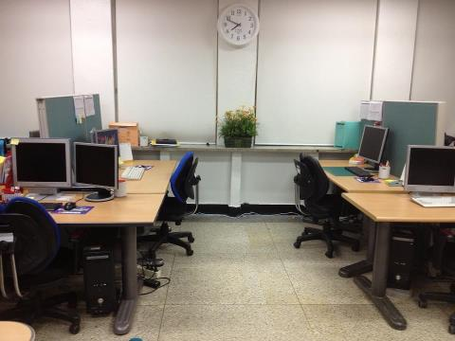
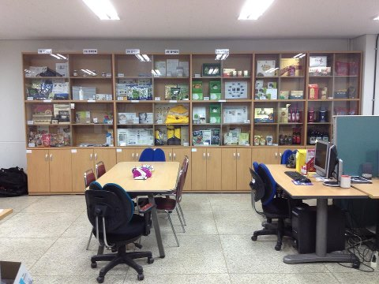
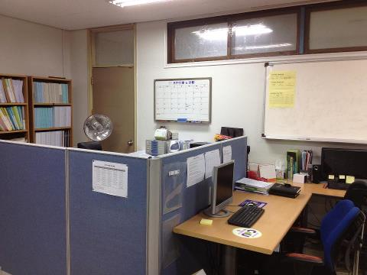
한남대학교 GTEP 7기 사업단 현황
• 사무실 : 경상대학 2층 50223 – GTEP 사업단
• 사업 단장 : 은웅 교수 (무역)
• 지도 교수 : 최장우 교수 (무역), 신한동 교수 (무역), 신윤식 교수 (무역), 한기문 교수 (무역)
• 지원 팀장 : 방순임
• 사업 본부장 : 이경근 (무역), 유성민(영어영문)
• 사업 요원 : 7기 사업 5개 팀 38명의 글로벌 요원이 활동 중에 있음

Slide 6
한남대학교 GTEP 사업단 실적
국내 전시회 참가: 7회 (9개 업체 / 56명 참가)
• 해외 전시회 참가: 12회 (5개국 / 20개 업체 / 35명 참가)
• 수출 상담회 진행 및 통역: 3회 (한국,베트남,홍콩)
• 무역실무 특화 교육: 8회(EC21, 특강, 유통관리사, FTA 수출인증자 등)
• 외국어 특화 교육: 2회 (TOEIC / 비즈니스 영어회화 / 영작문 등)
• GTEP 해외인턴파견: 6명 파견(호주,싱가폴,터키,캄보디아)
• GTEP 국내인턴파견: 1명완료, 28명 파견예정
• 언론매체 홍보: 19회
• 수상실적: 2회

Slide 7
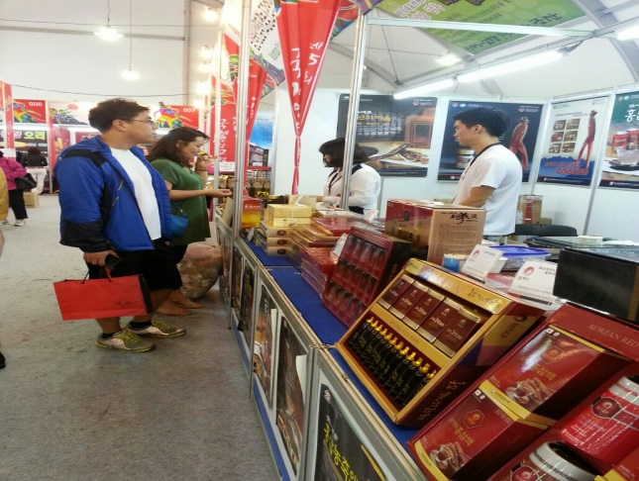
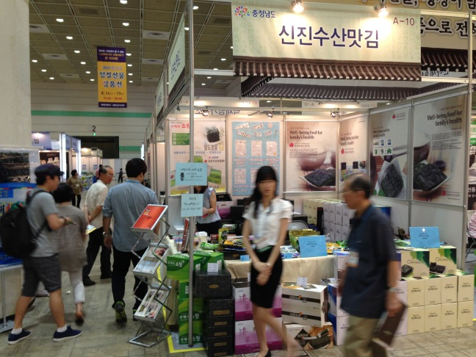
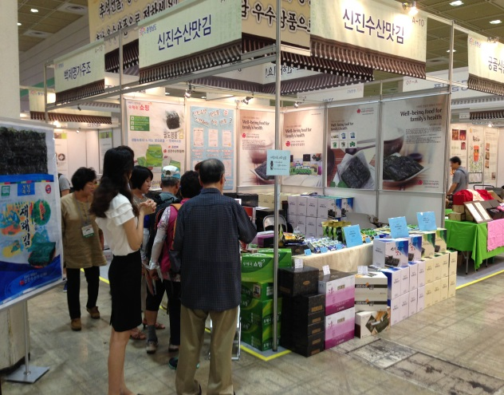
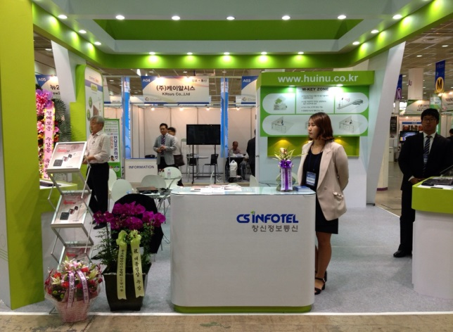
한남대학교 GTEP 사업단 실적
• 국내 전시회 참가
* 2013 한가위 명절상품전
* 2013 천안 웰빙엑스포
* 2013 농업,농촌 6차 산업박람회
* 2013 금산국제인삼교역전
* 제 14회 중소기업기술현신대전
* 제 10회 WTA 대전 하이테크 페어
* 2013 G-fair KOREA

Slide 8
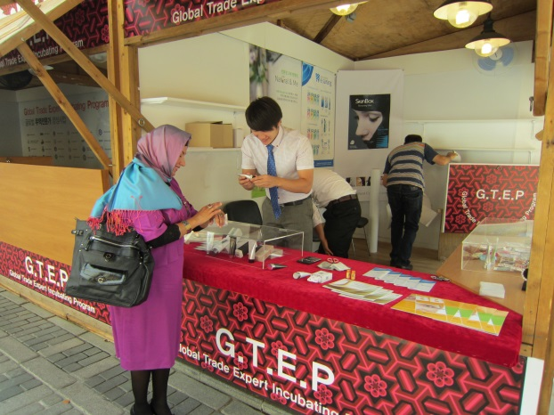
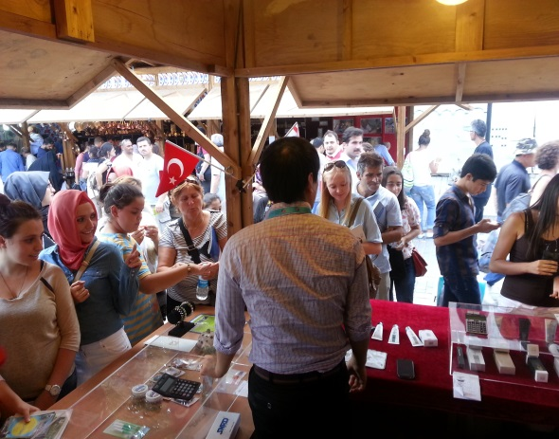
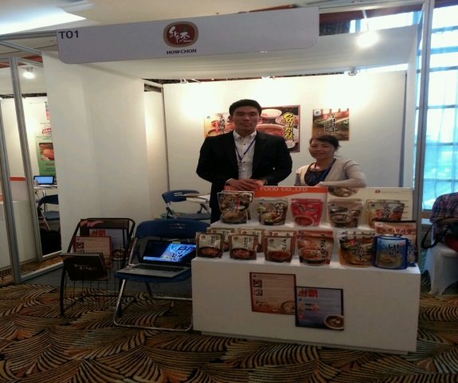
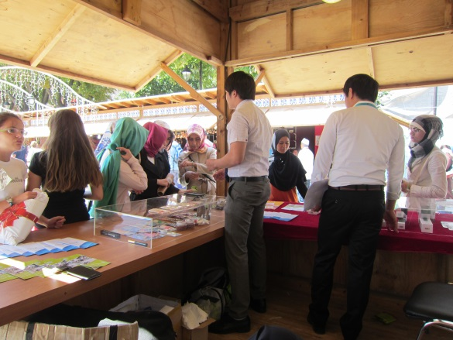
한남대학교 GTEP 사업단 실적
• 해외 전시회 참가
*이스탄불-경주세계문화엑스포 2013
*2013 KOREAN FOOD FAIR in Hanoi
*2013 하얼빈 국제 농수식품박람회
*제 14회 중국 광조우 수출상품교역회
*2013 베트남 한국상품전시 상담회
*2013 고려인삼세계화 베트남전
*2013 홍콩 추계전자전
*2014 대전지역 바이오소재 수출유망기업 베트남 수출 상담회 등
*광조우 춘계 미용박람회 2014
*대전시 바이오 소재기업 홍콩수출상담회 및 판촉전
*2014 홍콩 춘계전자전
*말레이시아 미용박람회
*2014 제4회 중국서부 수입상품교역회

Slide 9
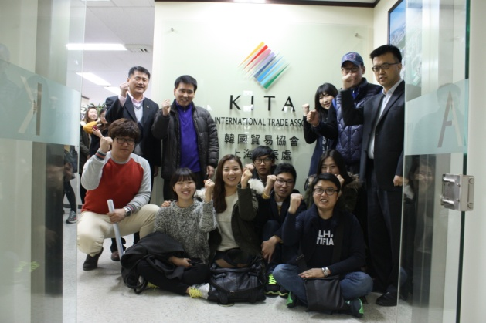
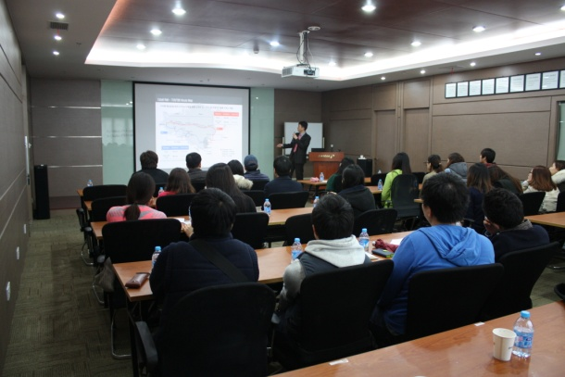
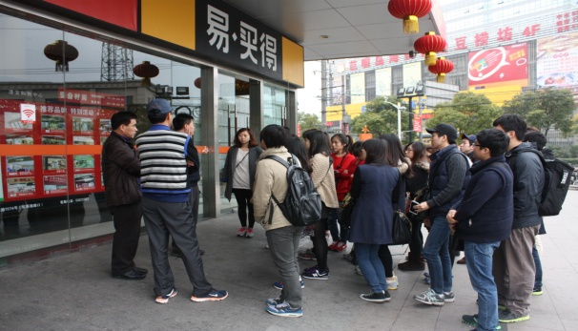
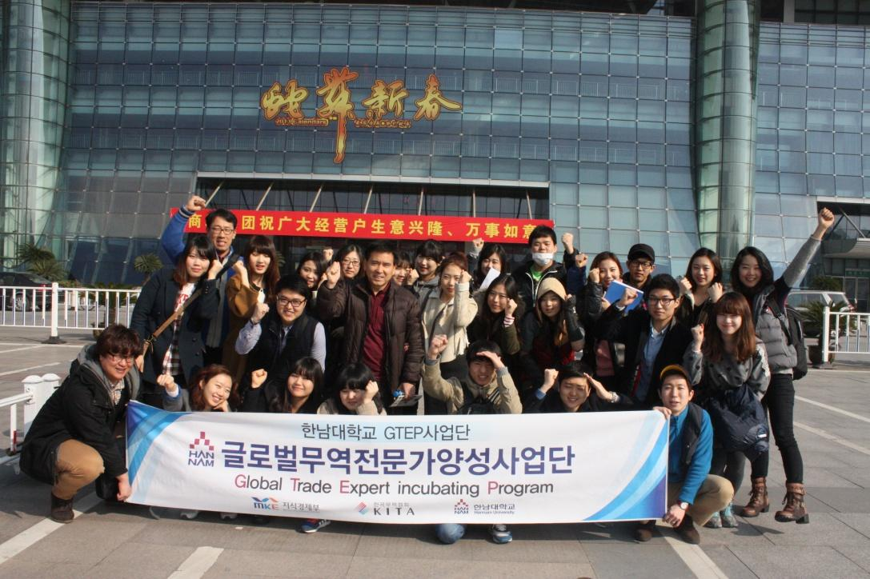
한남대학교 GTEP 사업단 실적
• 중국유통시장조사 및 해외시장조사단
중국 상해 등 2개 지역 (상해 , 이우)
중국 해외시장 조사 (협력업체)
아이템 선정 및 구입 ,수출 가능성 파악
현지기업 및 중국진출 한국기업방문
(이우 도매시장, ,이마트할인매장, 범한판토스)
무역협회 방문 및 조사
(한국 무역협회 상해지사)
국내 판매전 개최(구입한 아이템으로)

Slide 10
한남대학교 GTEP 사업단 실적
• 해외 전시회 참가 (바이어 발굴 및 상담 결과)
주요 참가 전시회 | 바이어 발굴 및 주요 상담건수 | 현장판매 금액
이스탄불-경주세계문화엑스포 2013 | 15명 | USD 1,932
2013 하얼빈 국제농수식품박람회 | 30 명 | USD 61,256
2013 홍콩 추계전자전 | 12 명 | USD 1,017
2013 고려인삼세계화 배트남전 | 15 명 | USD 3,368
제 14회 중국 광조우 수출상품교역회 | 8 명 | USD 471

Slide 11
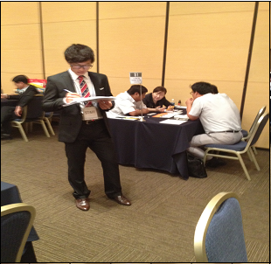
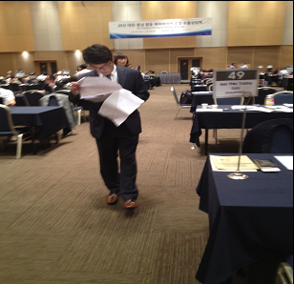
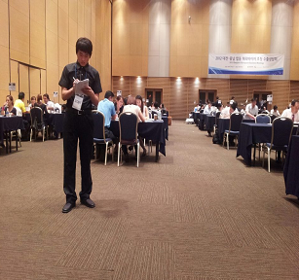
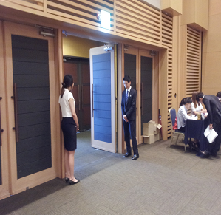
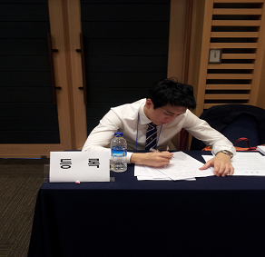
한남대학교 GTEP 사업단 실적
• 수출 상담회 진행
2014 대전지역 바이오소재 수출유상기업 베트남 수출상담회 (1회)
대전시 바이오 소재기업 홍콩수출상담회 및 판촉전(1회)
Globla Business Plaza(GBP) (비즈니스 상담회)(1회)

Slide 12
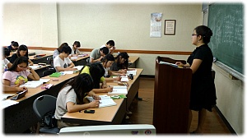
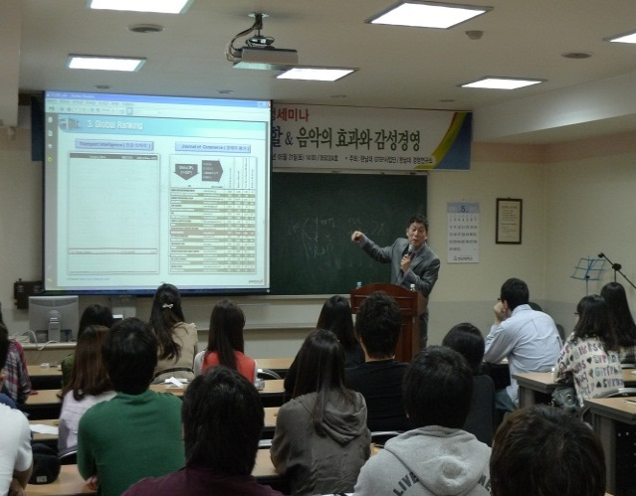
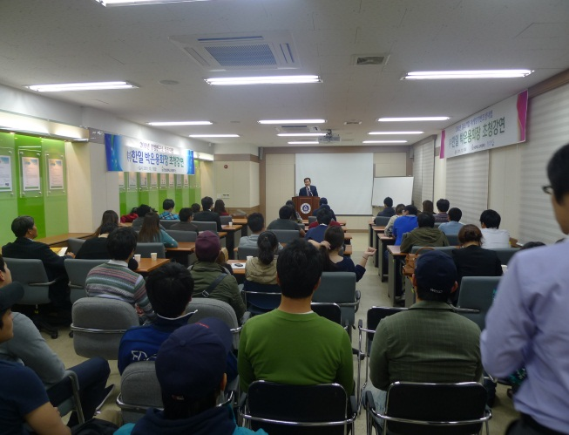
한남대학교 GTEP 사업단 실적
• 무역실무 및 외국어 특화 교육
EC 21 무역 전문가 양성 관련 특강
교내 외국어 교육원 연계 ( 회화, 작문, TOEIC )
스터디 그룹 조직 ( TOEIC )
자격증 반 개설(유통관리사)
FTA 수출인증자 교육과정 개설

Slide 13
한남대학교 GTEP 사업단 실적
• GTEP 국내/해외 인턴쉽 파견
해외 인턴쉽
- 6명 파견 ( 호주,싱가폴,터키,캄보디아 파견)
국내 인턴쉽
45개 GTEP 협력업체 중 1명 파견 (수출입 업무 및 기타 행정지원)
28명 파견 예정

Slide 14
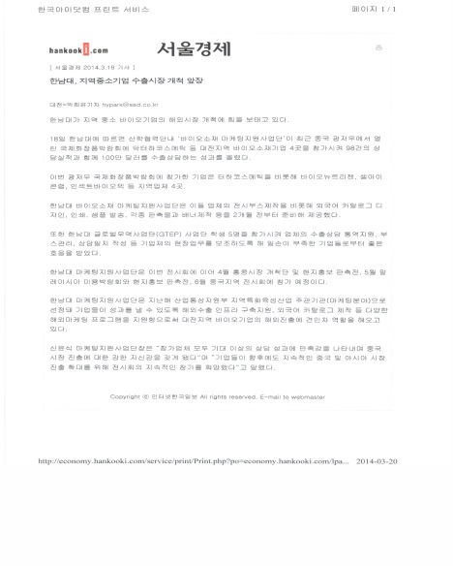
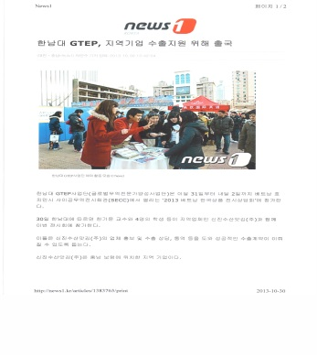
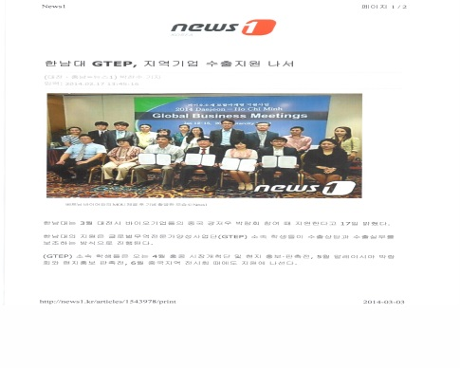
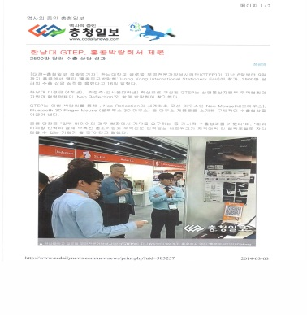
한남대학교 GTEP 사업단 실적
• 언론매체 홍보
주요 신문 및 방송매체 홍보
- 충청신문, NEWSIS, 한국경제, 충청매일, 중도일보, 대전일보
- GTEP 사업단 선정 및 지자체 연계 해외마케팅 활동 보도
- 홍콩춘계전자전, 대전지역 수출유망 중소기업들 선전
- 한남대 학생들, 국제문구 박람회 참가 큰 ‘성과’

Slide 15
지방자치단체와의 연계 사업
대전광역시청
- 대전지역 중소기업 해외마케팅 업무 지원요청, (통/번역 업무)
충남도청
- 충남지역 중소기업 수출마케팅 업무 지원
한국무역협회 대전충남지부
- 대전/충남 중소기업 지원관련 업무 분담 수행
- 한남대학교 GTEP 협력업체 해외전시회 참가 지원
KOTRA 글로벌 비즈니스 플랫폼
- 비즈니스 상담회 Global Business Plaza(GBP) 지원

Slide 16
GTEP 7기 요원 선발
• 모집 기한: ‘14.05.07(수)~ 05.23(금) 서류접수
• 선발 방법: 서류 합격자에 한하여 면접 후 선발 / 5월 27일(화) 면접예정
• 모집 인원: 35명 내외 (전공제한 없음)
• 지원 자격
- 성실하고 무역에 대한 관심과 열의가 있는 (주로)3,4학년 재학생 (유학생 불가)
- 중도 휴학없이 1년 3개월 간 지속적으로 활동할 수 있는 학생
- 학기, 방학 중에 이루어지는 GTEP Program을 적극적으로 활동 가능한 자
- 무역학과 다전공 및 부전공 이수 예정자
- 무역 및 마케팅 분야에 열의가 있는 자
- ’2015. 06월까지 TOEIC 750점 이상 가능 자
모집 양식: 한남대학교, 무역학과 홈페이지 공지사항, 첨부파일 참조

Slide 17
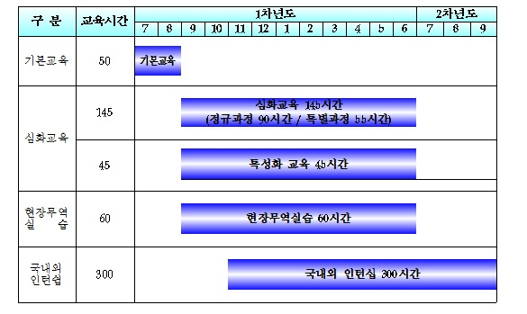
GTEP 7기 요원 선발
• 교육 프로그램 안내

Slide 18
GTEP 7기 요원 선발
요원 특전
- 국내 최고의 무역전문 강사진을 통한 무역 집중교육 기회 제공
- 국내,해외전시회 참가 기회 제공(미국,유럽,중국,일본,홍콩,베트남 등)
- 국제비즈니스 행사 상담통역요원 활동기회 제공
- 국내, 해외의 인턴쉽 활동 기회 제공(미국,일본,필리핀,중국,베트남 등)
- 동/하계 방학 중 개설되는 외국어 심화교육 프로그램 참가 기회 제공
- 국내 /외 글로벌 인맥 구축 기회 제공
- 우수 요원에 대한 취업 알선기회 제공
- 산업통상자원부 명의의 ‘글로벌 무역전문가 인증서’ 발급

Slide 19



Slide 20



